Slide 1


Крачещо роботче номер 391
От Биляна Борисова и Мелина Велчева
Научен ръководител инжинер Венцислав Начев
Доц. Иван Чавдаров от Българската Академия на Науките

Slide 2
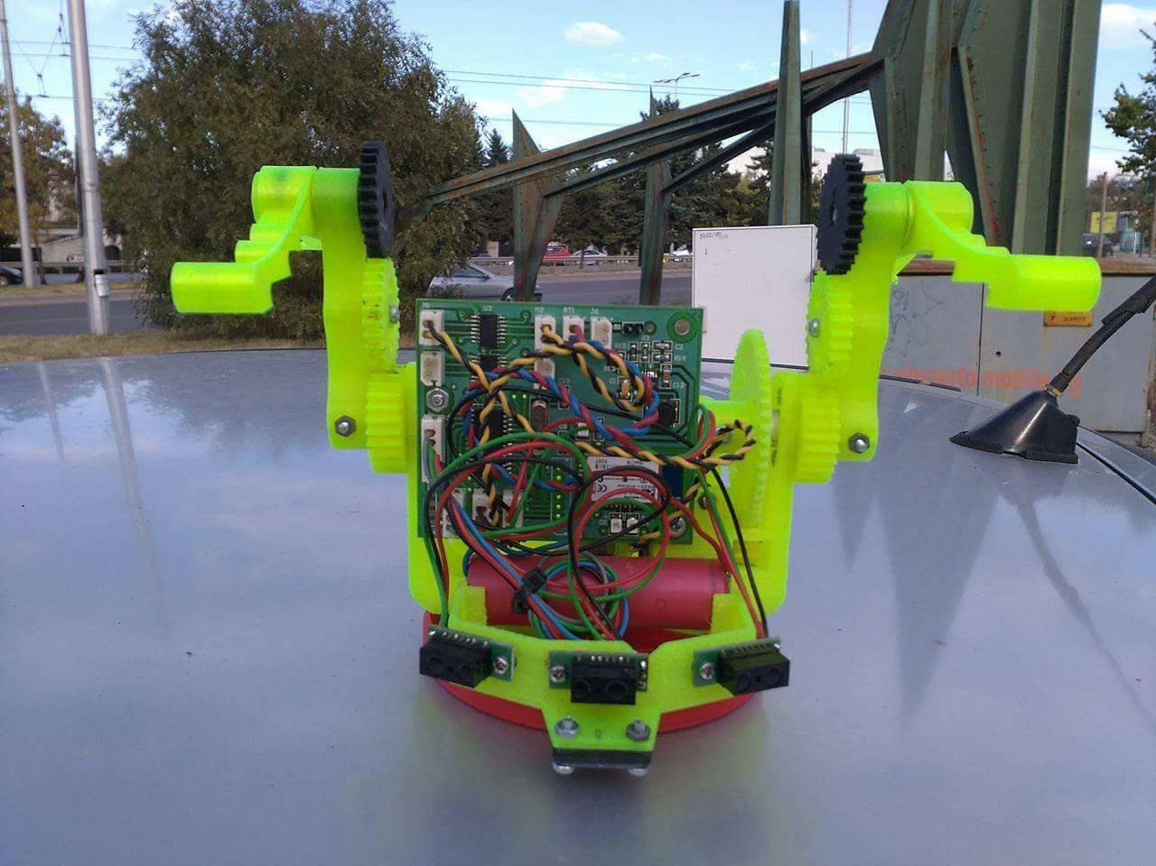
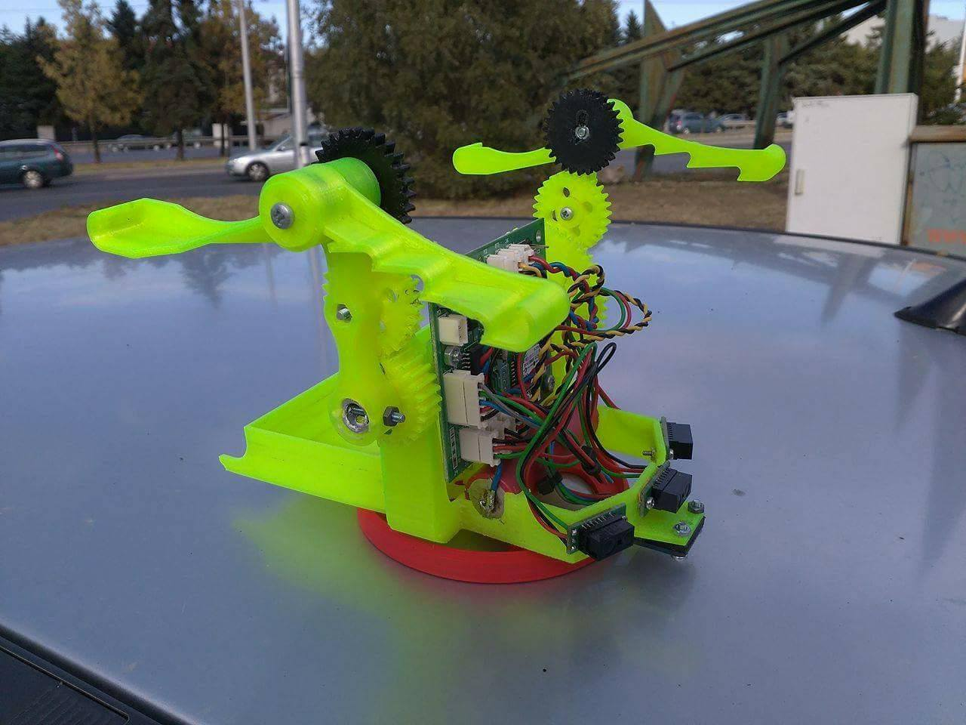

Slide 3
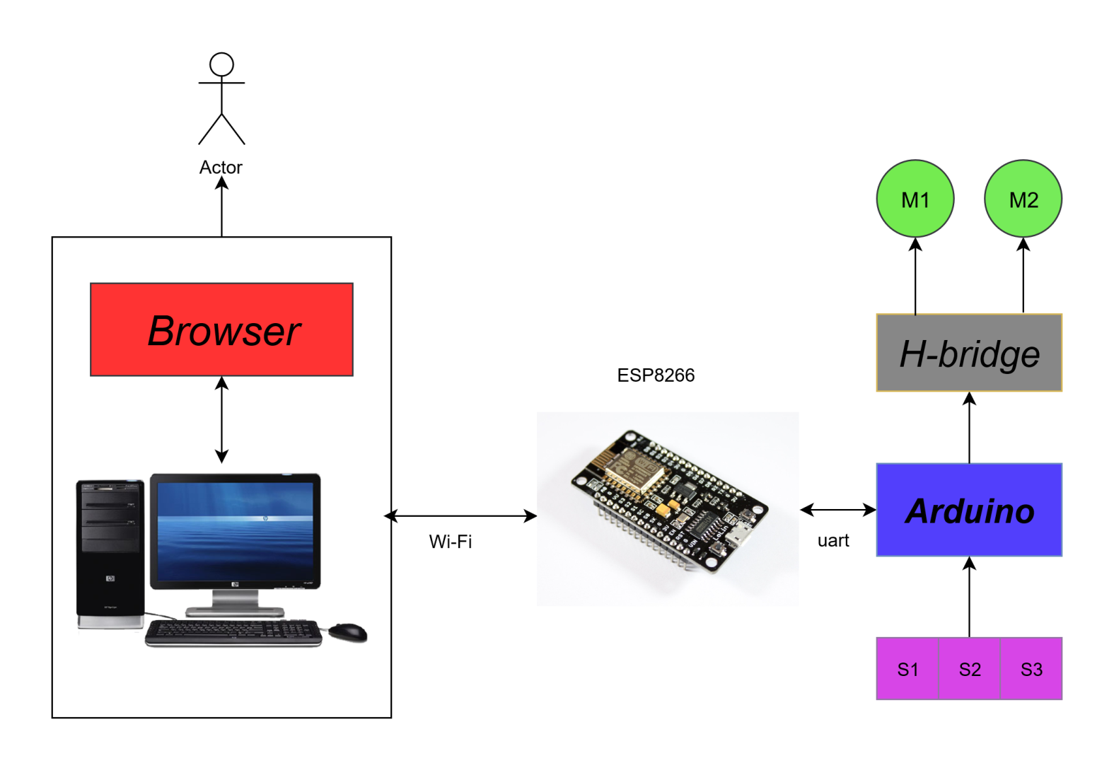

Slide 4
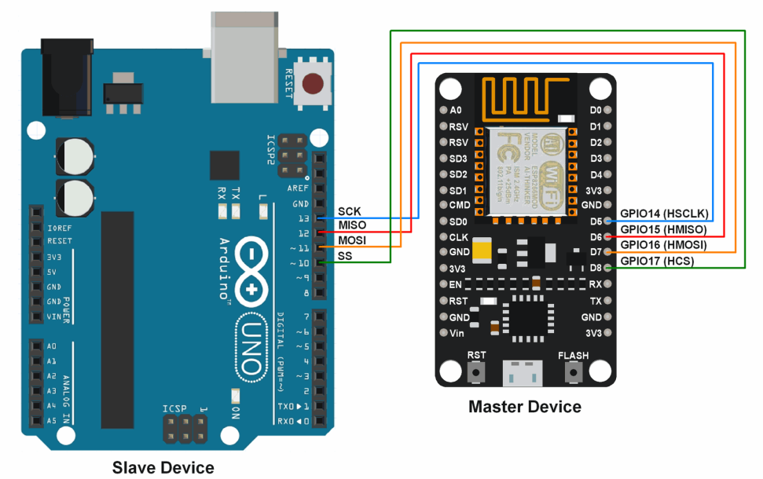
MISO (Master In Slave Out)
Master receives data and slave transmits data through this pin.
MOSI (Master Out Slave In)
Master transmits data and slave receives data through this pin.
SCLK (Serial Clock)
Master generates this clock for the communication, which is used by slave.
Only master can initiate serial clock.
CS (Chip Select)
Master can select slave device through this pin to start communication with it.

Slide 5
Bluetooth VS WI-FI
ЧЕСТОТА - 2.4 GHz 2.4, 3.6, 5 GHz
ЧЕСТОТНА ЛЕНТА - 800 Kbps 11 Mbps
СИГУРНОСТ – ниска подобрява се
ОБХВАТ – нисък(5-30м.) висок(зависи от честота)
КОНСУМАЦИЯ НА ЕНЕРГИЯ – ниска високаа :(:(

Slide 6
Проблеми възникнали с изработката

Slide 7
Благодаря за вниманието

